Slide 1
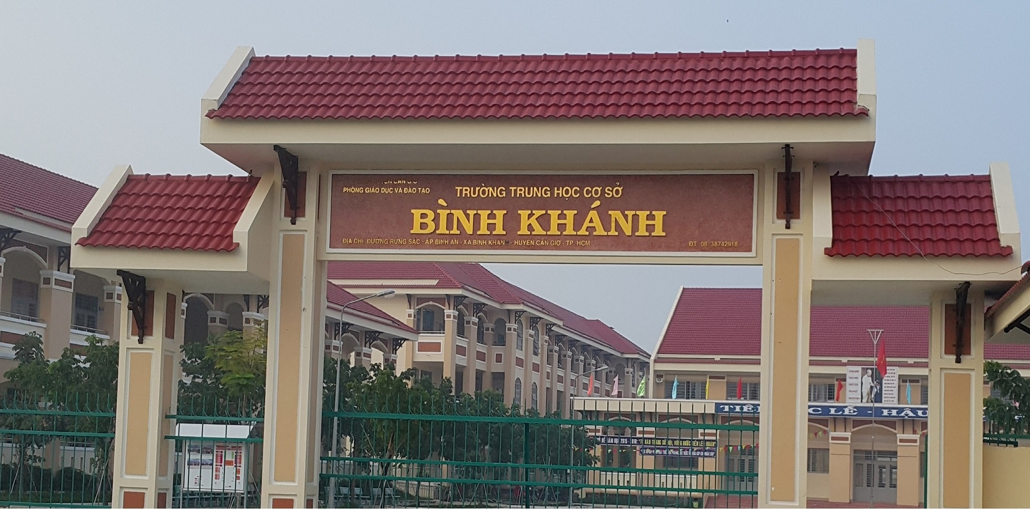

Slide 2
CHỦ ĐỀ 10: NĂNG LƯỢNG VÀ CUỘC SỐNG

Slide 3
TRÒ CHƠI
Đoán ý đồng đội
Thể lệ:
Trò chơi gồm 2 bạn tham gia. Bạn thứ nhất sẽ được phép nhìn từ chìa khóa, sau đó sẽ diễn tả bằng hành động cho bạn thứ 2 đoán trong vòng 15 giây và bạn thứ 2 sẽ đưa ra đáp án liên tục cho đến khi có đáp án chính xác. Nếu đáp đúng 2 trong 3 từ khóa các bạn sẽ dành được phần thưởng.

Slide 4
BÓNG ĐÈN
ĐANG SÁNG
5
4
3
7
10
6
2
1
8
Hết giờ
9

Slide 5
CHẠY BỘ
5
4
3
7
10
6
2
1
8
Hết giờ
9

Slide 6
BẮN CUNG
5
4
3
7
10
6
2
1
8
Hết giờ
9

Slide 7
NĂNG LƯỢNG

Slide 8
I. Các dạng năng lượng
BÀI 41: NĂNG LƯỢNG
1. Một số dạng năng lượng

Slide 9
HOẠT ĐỘNG NHÓM
Chia lớp thành 4 nhóm và tìm hiểu các nội dung trong 5 phút:
Nhóm 1: Động năng và Hóa năng
Nhóm 2: Thế năng hấp dẫn và Điện năng
Nhóm 3: Thế năng đàn hồi và Nhiệt năng
Nhóm 4: Động năng và quang năng
Trả lời các câu hỏi:
1. Năng lượng nhóm bạn đang tìm hiểu có được khi nào?
2. Lấy ví dụ về dạng năng lượng đó.

Slide 10
BÁO CÁO HOẠT ĐỘNG NHÓM
a. Động năng
Động năng là năng lượng có được khi vật chuyển động
Ví dụ: Xe đạp đang chạy, máy bay đang bay, con chim bay,...

Slide 11
b. Thế năng hấp dẫn
Thế năng hấp dẫn là năng lượng có được khi vật ở trên cao so với mặt đất.
Ví dụ: Quả bóng bay, bóng đèn trên trần nhà, nhảy dù,....

Slide 12
c. Thế năng đàn hồi
Thế năng đàn hồi là năng lượng có được khi vật bị biến dạng
Ví dụ: Nệm bị lún, dây thun bị kéo dãn, bắn cung,...

Slide 13
d. Quang năng
Quang năng là năng lượng có được khi vật phát ra ánh sáng
Ví dụ: Bóng đèn đang sáng, đom đóm, mặt trời ban ngày,...

Slide 14
e. Nhiệt năng
Nhiệt năng là năng lượng có được khi vật nóng lên.
Ví dụ: Nước nóng, nấu cơm, bóng đèn nóng lên,...

Slide 15
f. Điện năng
Nhiệt năng là năng lượng có được khi vật tạo ra dòng điện
Ví dụ: nhà máy thủy điện, điện gió, Ăc-quy,...

Slide 16
g. Hóa năng
Hóa năng là năng lượng do quá trình biến đổi hóa học tạo ra.
Ví dụ: Pin, ăn thức ăn, xăng dầu,...

Slide 17
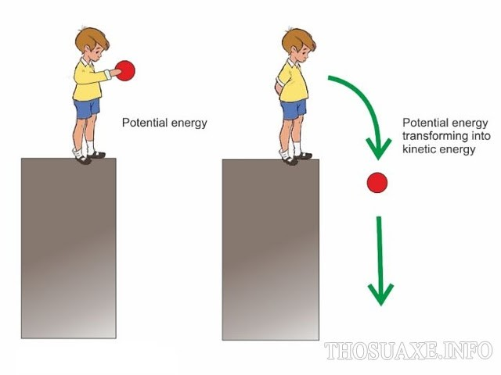
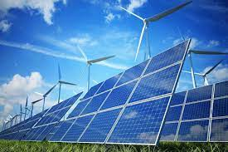
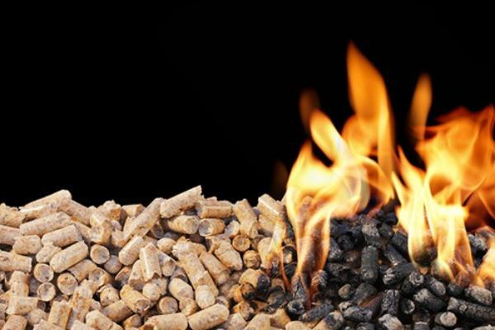
Thế năng
hấp dẫn
Thế năng hấp dẫn
và động năng
Động năng
Nhiệt năng và Quang năng
Điện năng

Slide 18
Em hãy nêu hoạt động hằng ngày của em có sử dụng các dạng năng lượng như động năng, thế năng hấp dẫn, thến năng đàn hồi, nhiệt năng, quang năng, hóa năng,...

Slide 19
2. Phân loại năng lượng

Slide 20
HOẠT ĐỘNG NHÓM
Chia lớp thành 4 nhóm
Thời gian: 5 phút:
1. Tìm hiểu sách giáo khoa và thảo luận về các cách phân loại năng lượng.
2.Vẽ sơ đồ tư duy về cách phân loại năng lượng vào giấy.

Slide 22
Các dạng năng lượng
-
Nguồn tạo ra năng lượng
Nguồn gốc của vật chất
Sự ảnh hưởng đến môi trường
Cơ năng, quang năng, nhiệt năng, hóa năng, điện năng,...
- Năng lượng chuyển hóa toàn phần: từ than đá, dầu mỏ,..
- Năng lượng tái tạo
Năng lượng sạch: Mặt Trời, gió
- Năng lượng ô nhiễm môi trường: Năng lượng hóa thạch

